Slide 1
Quelques vieux métiers de mes ancêtres Laure

Slide 2
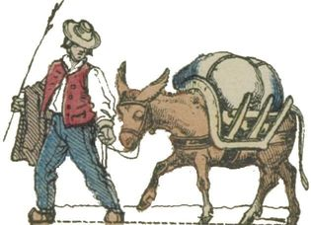
Chasse-moute (Normandie)
Chasse-moute (Normandie)
la moute = taxe pour moudre le grain au moulin banal (1/19 ou 1/25 ^{ème} en nature)
Chasse-moute : C’est celui qui va chercher le grain chez le paysan pour l’amener au moulin (souvent les fils du meunier)

Slide 3
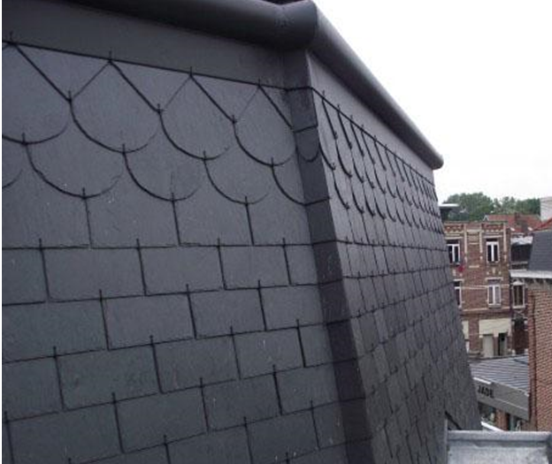
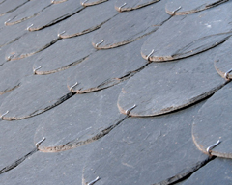
Chasse-moute (Normandie)
Écaillon (Ardennes)
Principal ouvrier d'une ardoisière.
Le couvreur qui pose les ardoises sur un toit

Slide 4
Chasse-moute (Normandie)
Cocassier, Coquassier ou Coquetier
Poulailler

Slide 5
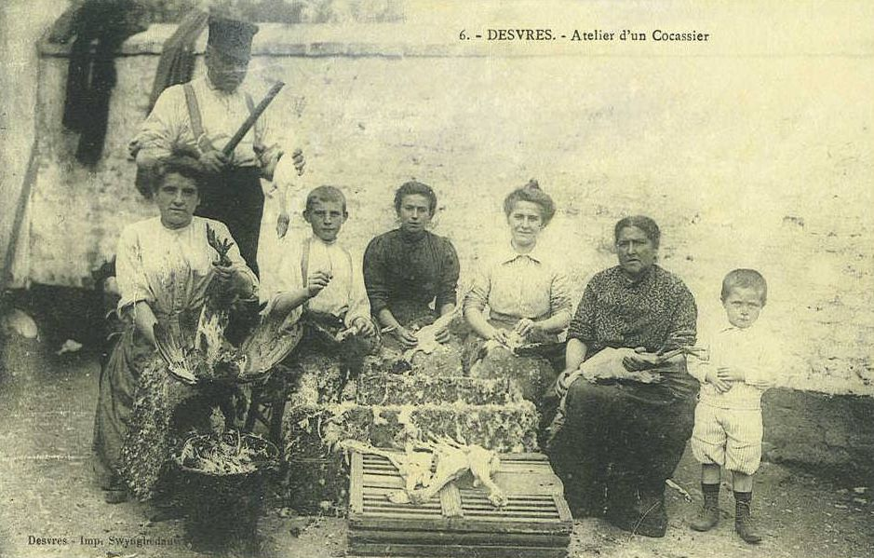
Chasse-moute (Normandie)
Cocassier, Coquassier ou Coquetier
Poulailler
Cocassier, Coquassier, Coquetier :
Marchand d'oeufs, il passait
dans les fermes prendre les
oeufs qu'il revendait ensuite
au marché, puis par la suite
marchand aussi de volaille et
de légume.
Poulailler : Négociant en volaille allant généralement de ferme en ferme

Slide 6
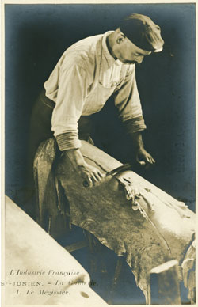
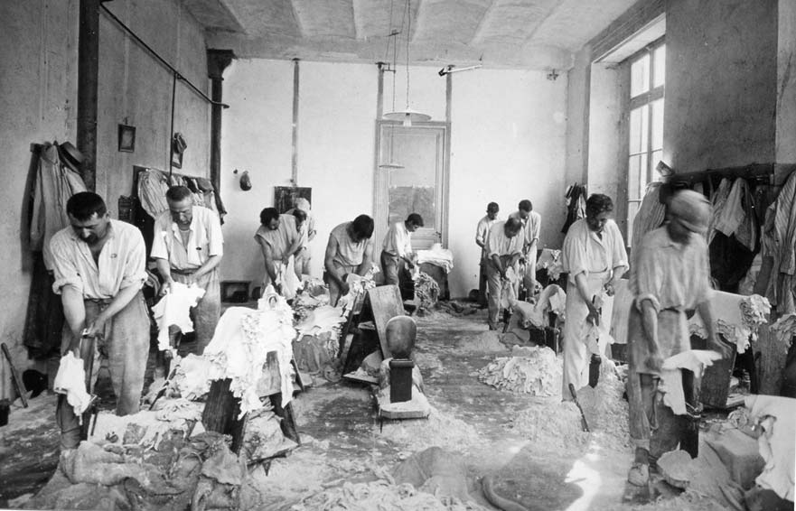
Chasse-moute (Normandie)
Mégissier
Le tanneur transforme les grandes peaux brutes (vaches, veaux, chevaux) en cuir imputrescible et résistant par l’emploi du tannin (l’écorce de chêne broyée et réduite en poudre)
Le mégissier prépare les petites peaux (agneaux, moutons, chèvre). Il tire son nom du mégis, bain à base d’eau, de cendre et d’alun (sulfate de potassium) dans lequel étaient trempées les peaux
Le corroyeur contribue à transformer la peau tannée en cuir.

Slide 7
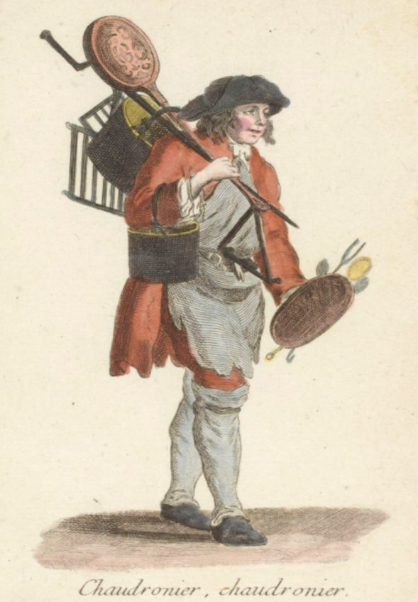
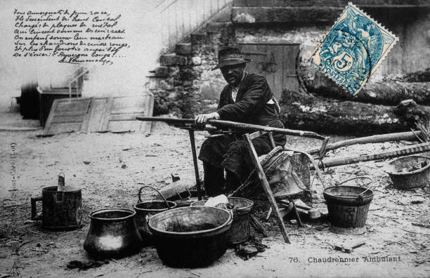
Chasse-moute (Normandie)
Meigneu (Touraine)
Chaudronnier

Slide 8
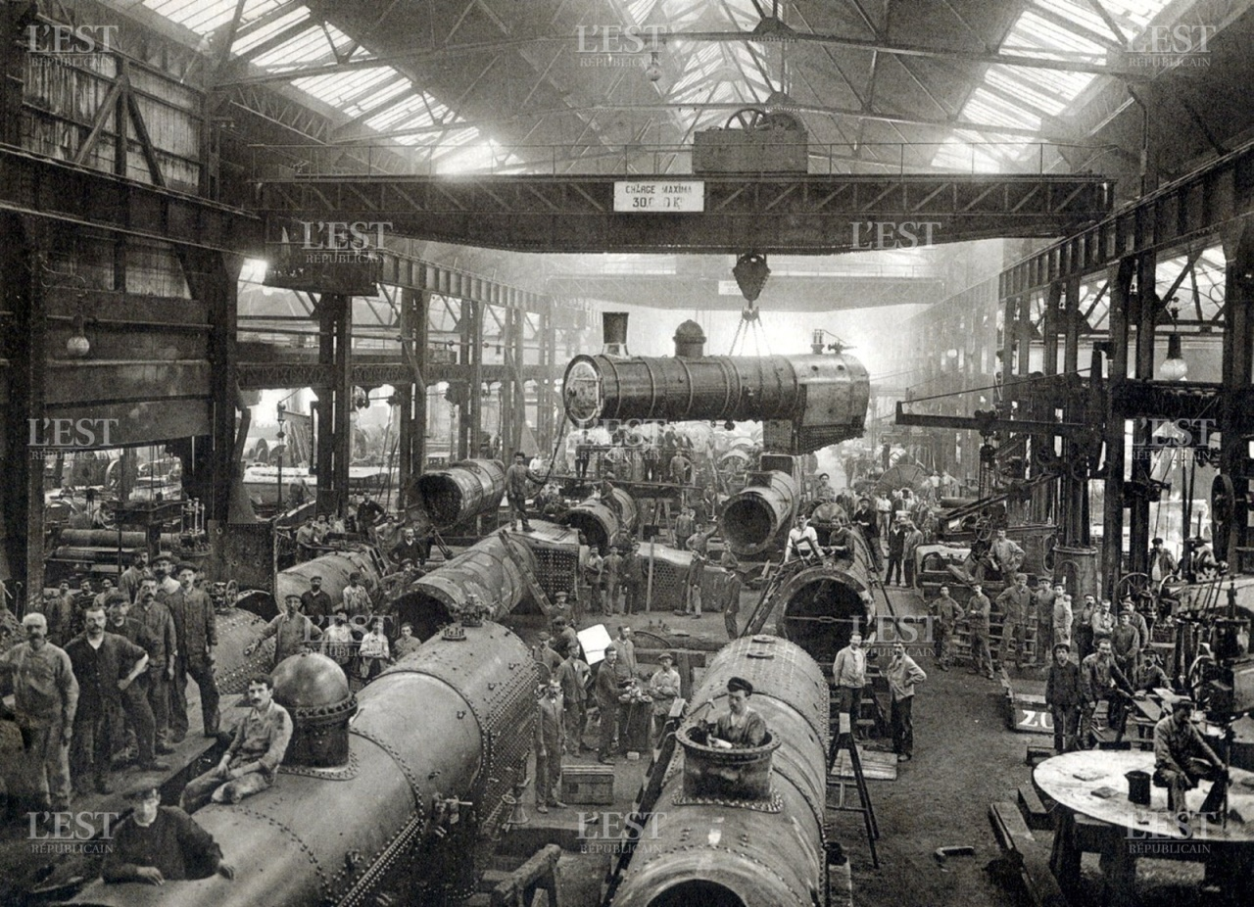

Slide 9
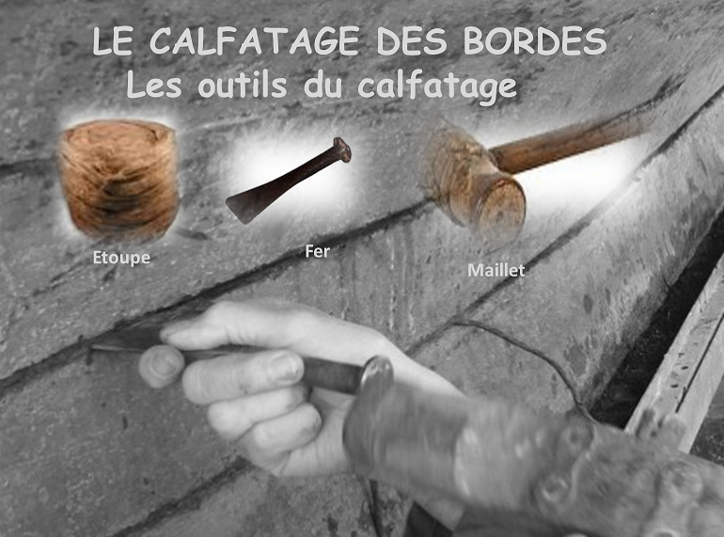
Chasse-moute (Normandie)
Calfateur (Jura)
Trouvé à Peseux ville sur le Doubs, son fils sera batelier
Ouvrier chargé de calfater un navire :
Le calfatage est l'action qui
consiste à remplir à force au
moyen d'étoupe goudronnée
les espaces entre les planches
du revêtement extérieur de la
coque et du pont d'un bateau,
afin de le rendre étanche

Slide 10
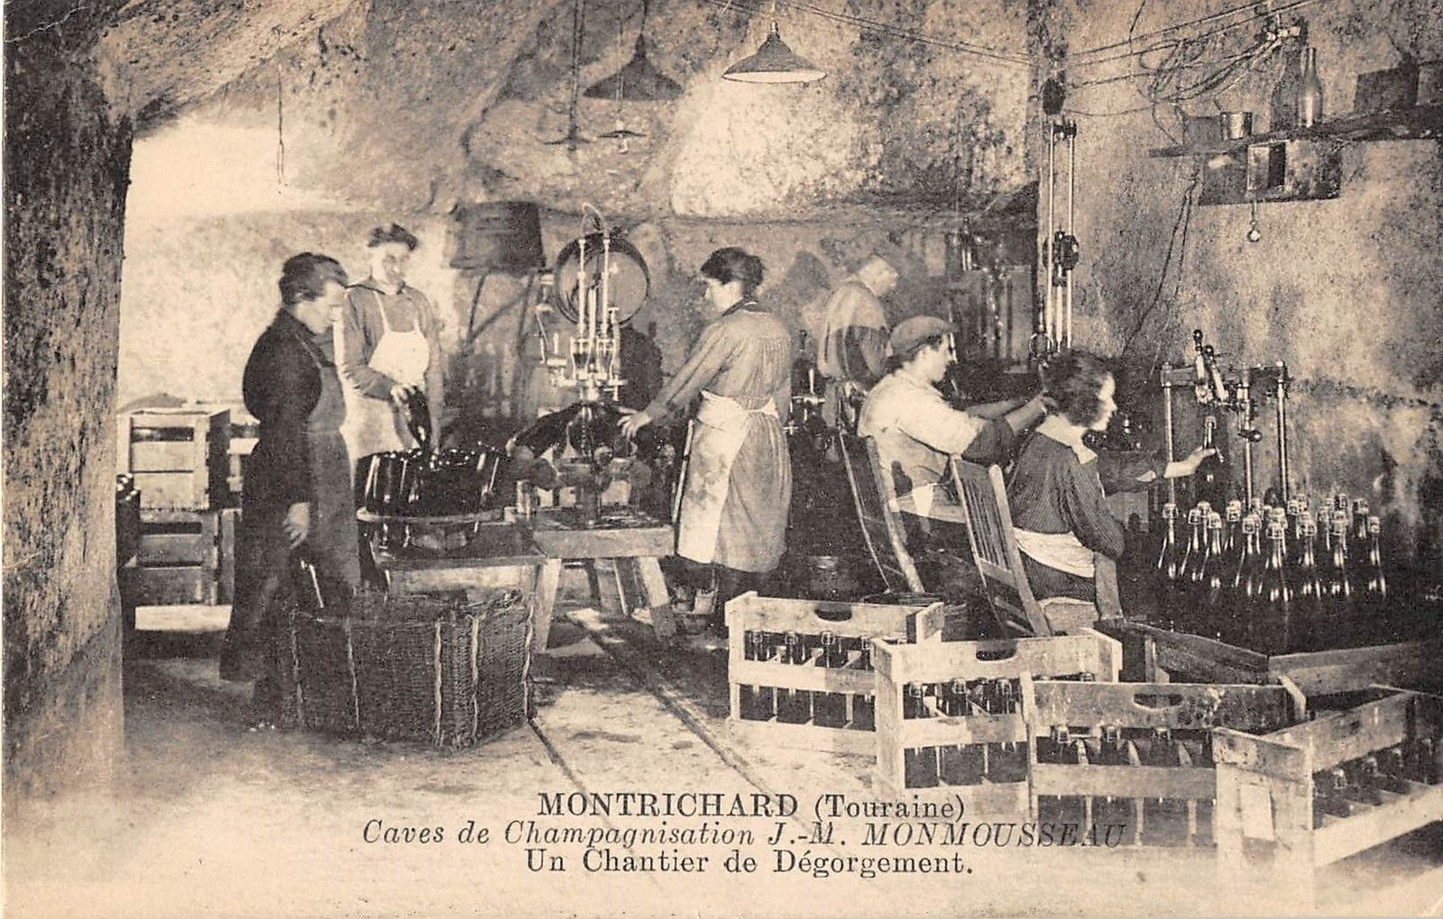
Chasse-moute (Normandie)
Champagniseur (Lons le saunier jura )
Champagniser : préparer des vins blancs de crus divers selon la méthode champenoise (donc vin mousseux ailleurs qu’en Champagne)

Slide 11
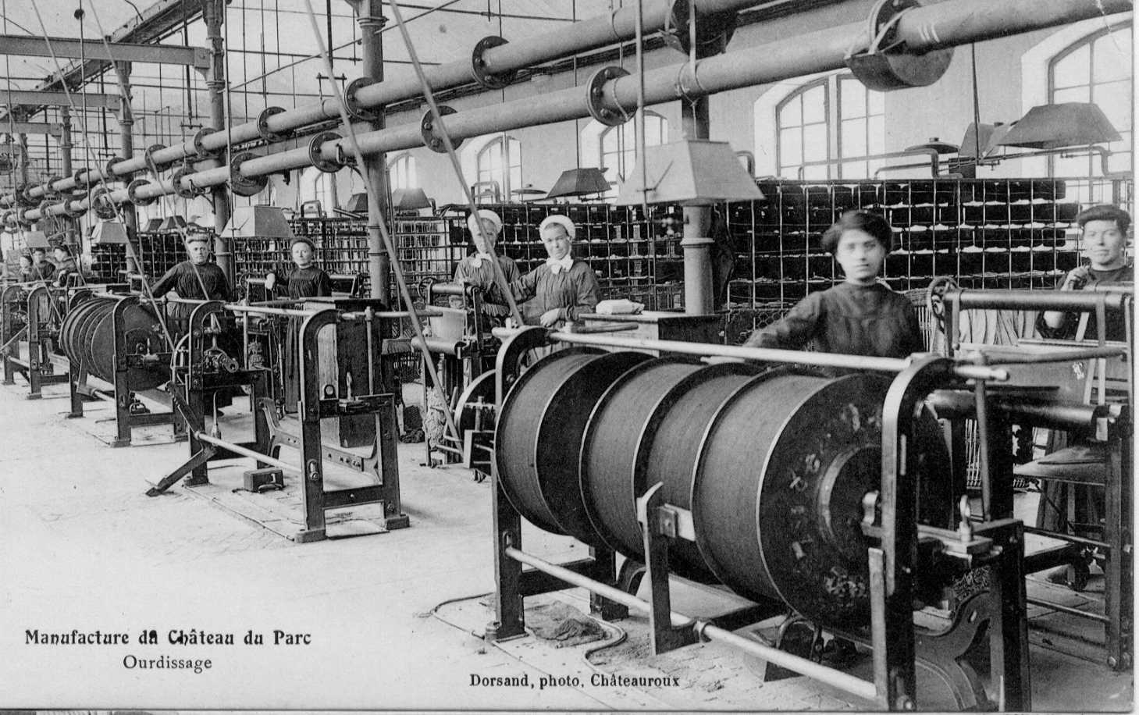
Chasse-moute (Normandie)
Ourdisseuse
Ouvrière qui ourdit la toile.
Ourdissage : Première opération du tissage qui consiste a former la chaîne en assemblant parallèlement entre eux un certain nombre de fils d'égale longueur

Slide 12
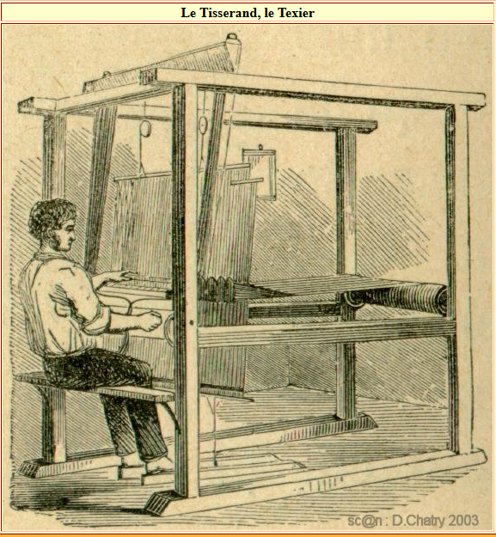
Chasse-moute (Normandie)
autres
APPRÊTEUR : Ouvrier qui donne de l'éclat au tissu pour en faciliter la vente
BLANCHEUVRE : Fabricant de gros outils tranchants. (maréchal, taillandier)
CHARTIER : Tabellion chargé de la rédaction de chartes
FOURNIER : Propriétaire d'un four chargé de cuire la pâte déjà pétrie qu'on lui apporte pour faire le pain
GAGISTE : Personne qui se "louait" pour un an ou plus à
un employeur.
LUMINIER : Personne chargée des luminaires de
l’église : bougies, cierges et encensoirs, et s'occupant
aussi des diverses fournitures telles que les registres
TELIER, TEXIER, TESSIER : Personne qui fabrique
des tissus de laine, de soie, de lin, de chanvre
VIGUIER : Juge qui dans le midi de la France faisait les
mêmes fonctions que les prévôts royaux

Slide 13
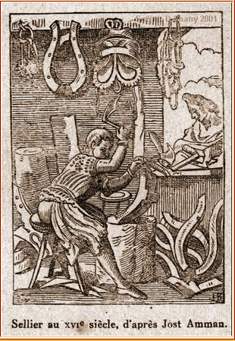
Chasse-moute (Normandie)
…
BASTIER , BÂTIER : Sellier fabricant des selles grossières pour bêtes de somme
BLATIER, BLATRIER : Farinier, grainetier, vendeur de blés et toutes autres sortes de grains
BOUTONNIER : Fabricant et vendeur de boutons
BROCHER ou BROCHIER : Fabricant de broches
FILASSIER : Ouvrier broyant les tiges de lins pour en séparer
l’écorce et les transformer en filasse
EPERONNIER : Fabricant d'éperons, mors, étriers
et autres articles équestres
PANETIER : Vannier spécialisé dans la fabrication de paniers

Slide 14
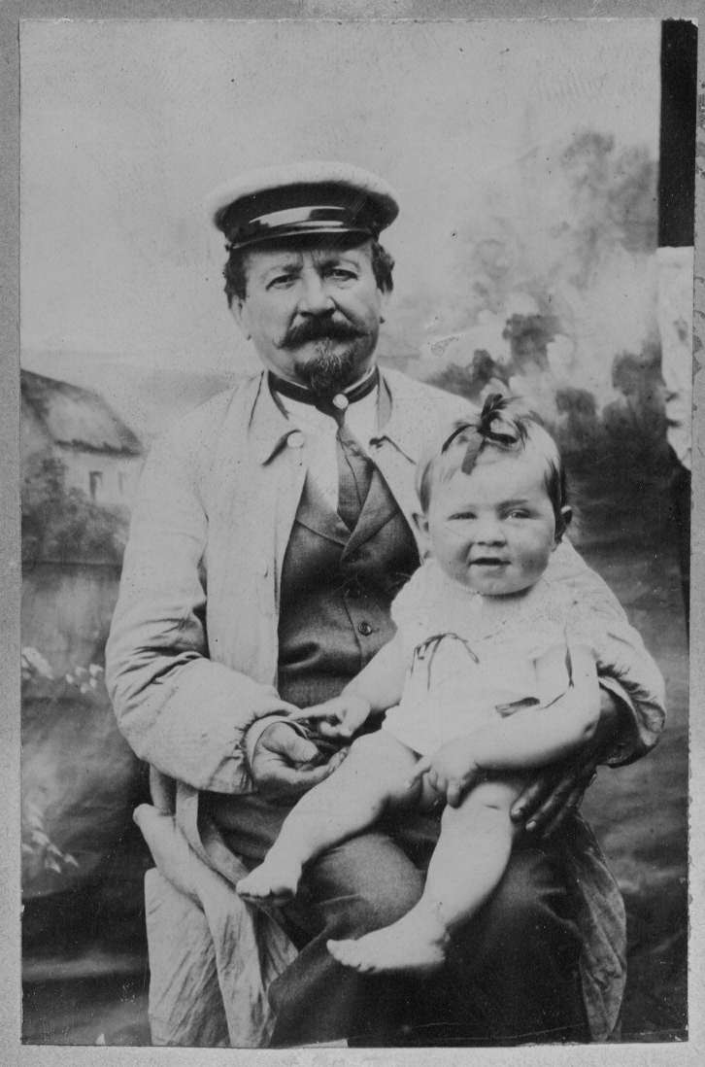
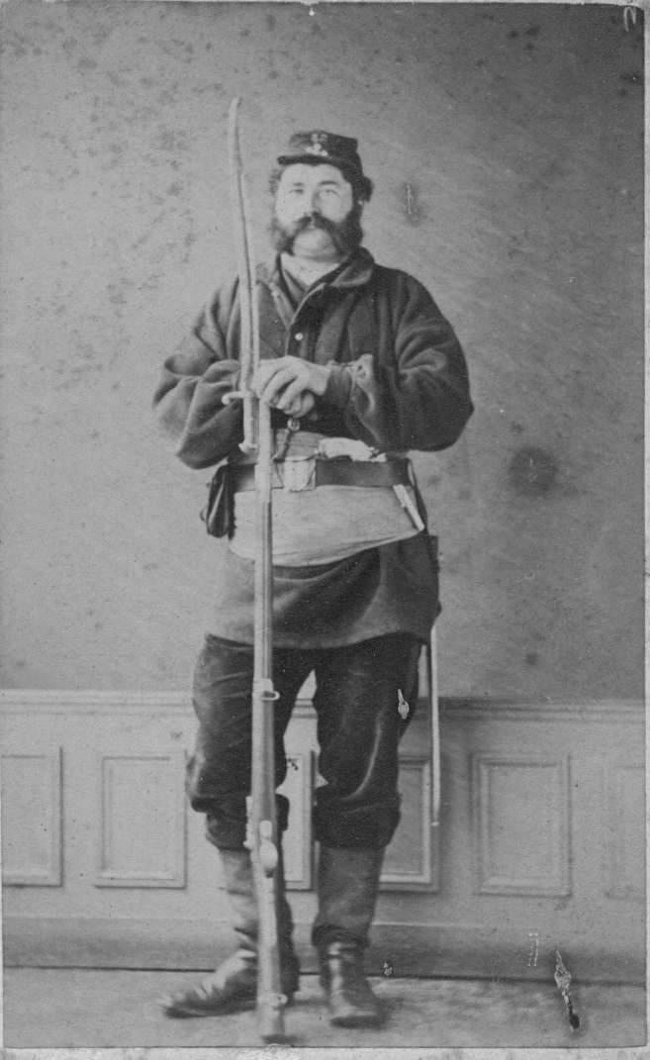
Chasse-moute (Normandie)
Corroyeur
artisan qui transforme la peau travaillée par les tanneurs en cuir pour lui donner les façons nécessaires d'être en état de servir aux selliers, cordonniers, carrossiers, bourrelier, malletiers, gainiers ou relieurs.
Jean Marie GAUTÉ
° 1846 Haget (Gers)
arrive à Paris en 1869
x 1870 Paris 19 ^{ème}
+ 1916 Paris 10 ^{ème}
son père, GP et AGP cordonnier

Slide 15
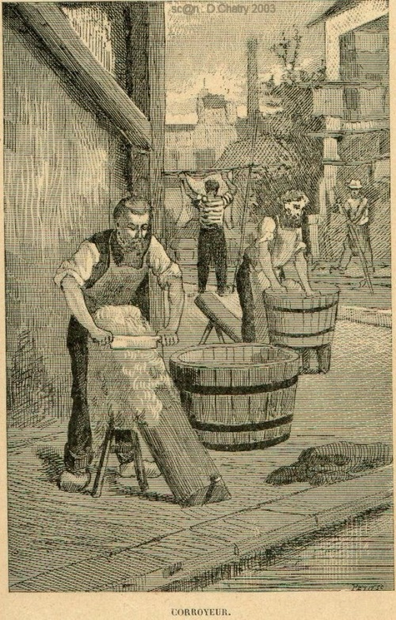

Slide 16
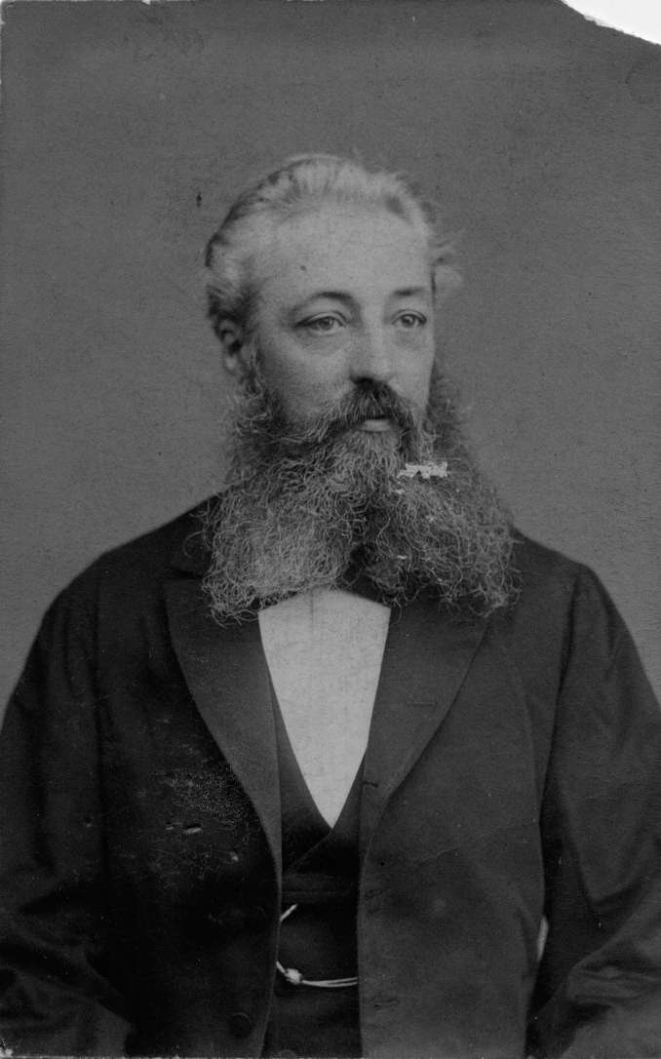
Chasse-moute (Normandie)
Ébéniste , Baleinier
Blaise (Émile) SEGUY
1841 : naissance à St Yrieix-la-Perche (Haute-Vienne)
1870 : mariage à Dournazac -- Menuisier
1870 : arrive à Paris seul, travaille dans un atelier du Faubourg St Antoine -- Ébéniste
1871 : fait venir sa femme et son fils
1877 : naissance 2ème fils -- Ébéniste
Possède un atelier au 214 Faubourg St Antoine
1893 : décès Paris 3 ^{ème} -- Baleinier

